Slide 1
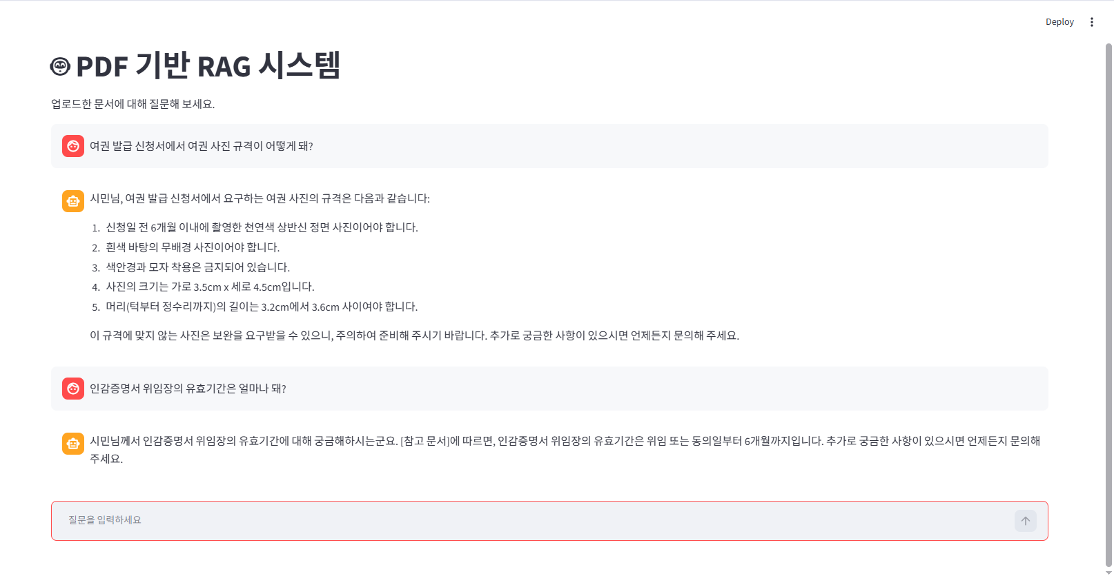
청주시청 종합 정보 제공 서비스 AI 시스템 구축 프로토타입
Test1. 단일 문서 내 기본 질문

Slide 2
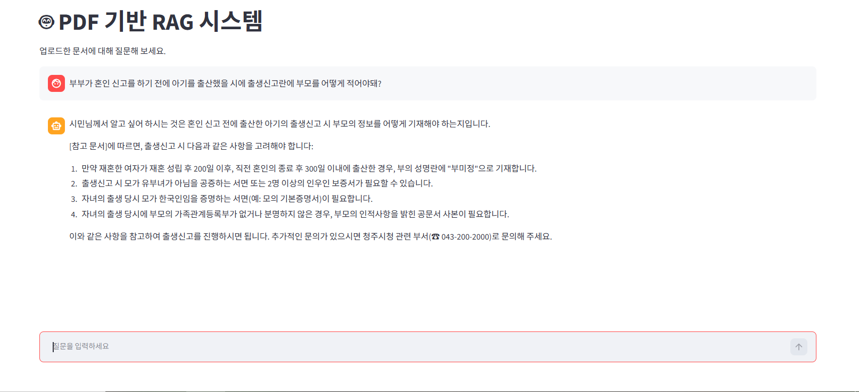
청주시청 종합 정보 제공 서비스 AI 시스템 구축 프로토타입
Test2. Chunk_Size와 k값에 따른 답변 변화
질문 : 부부가 혼인 신고를 하기 전에 아기를 출산했을 시에 출생신고란에 부모를 어떻게 적어야돼?
(1) Chunk_Size=400 / k=3
관련 없는 재혼 케이스만 답변
=> 핵심 답 누락 + 부정확한 근거

Slide 3
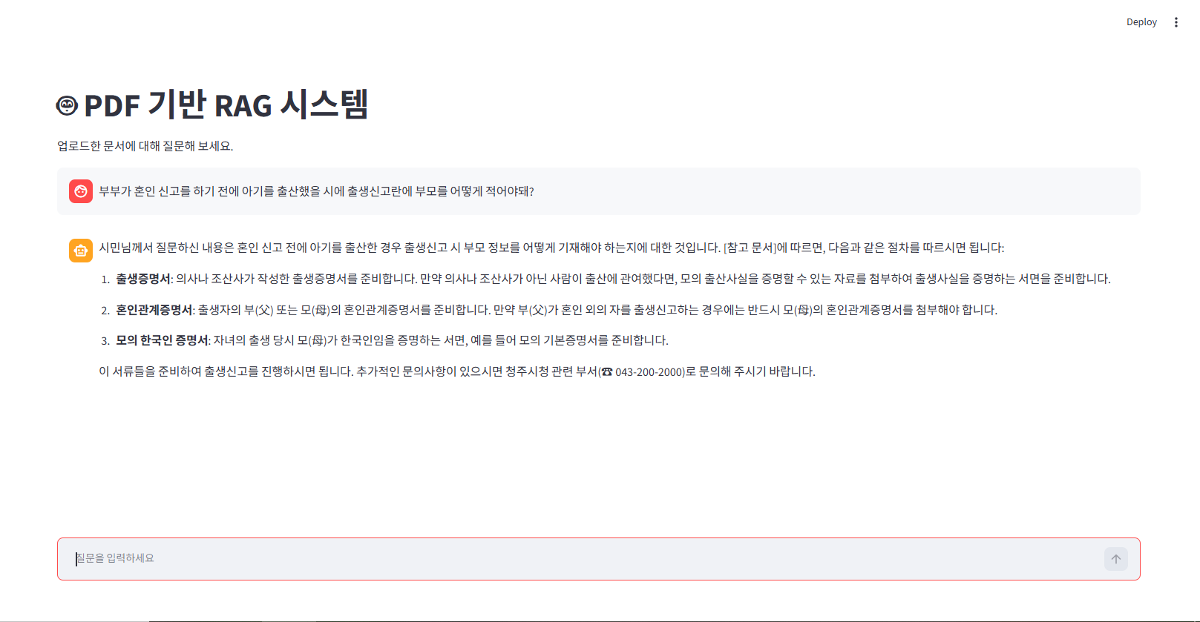
청주시청 종합 정보 제공 서비스 AI 시스템 구축 프로토타입
Test2. Chunk_Size와 k값에 따른 답변 변화
질문 : 부부가 혼인 신고를 하기 전에 아기를 출산했을 시에 출생신고란에 부모를 어떻게 적어야돼?
(2) Chunk_Size=1000 / k=3
서류 목록 위주, 핵심 답 누락
=> 정답 자체가 빠짐

Slide 4
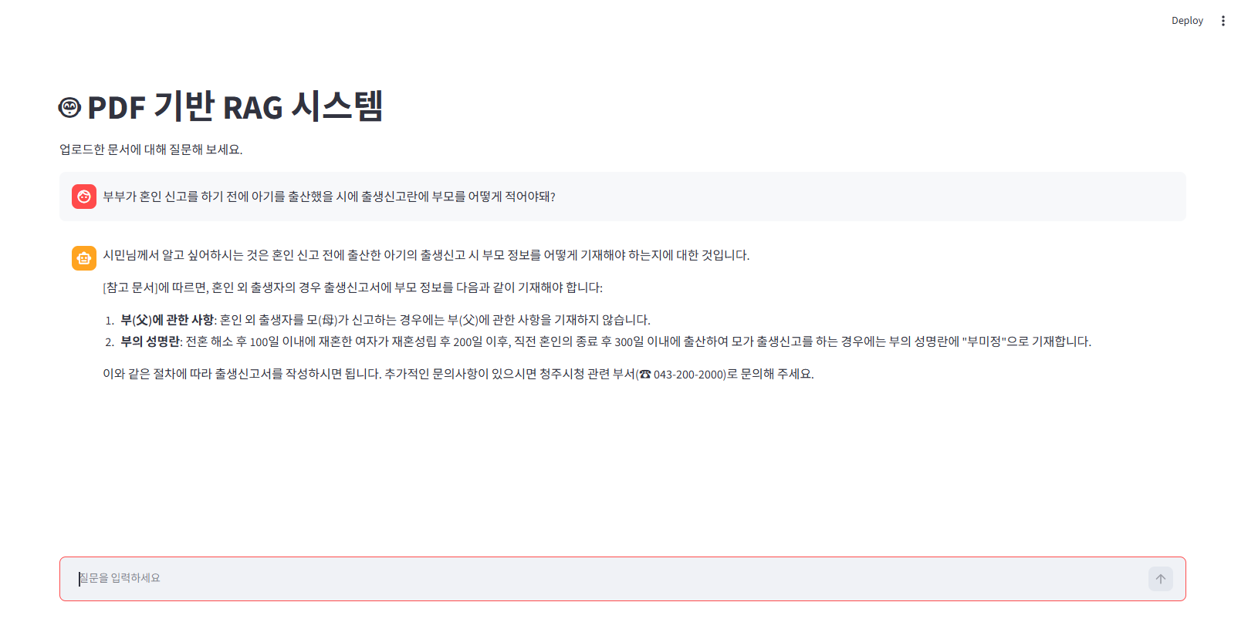
청주시청 종합 정보 제공 서비스 AI 시스템 구축 프로토타입
Test2. Chunk_Size와 k값에 따른 답변 변화
질문 : 부부가 혼인 신고를 하기 전에 아기를 출산했을 시에 출생신고란에 부모를 어떻게 적어야돼?
(3) Chunk_Size=1000 / k=5
핵심 답 정확히 포함
(단, 특수케이스는 혼재)
=> 가장 나은 결과

Slide 5
청주시청 종합 정보 제공 서비스 AI 시스템 구축 프로토타입
Test2. Chunk_Size와 k값에 따른 답변 변화
질문 : 부부가 혼인 신고를 하기 전에 아기를 출산했을 시에 출생신고란에 부모를 어떻게 적어야돼?
결론
(1) chunk_size가 작을 때(400)는 정답 문장이 다른 청크와 함께 섞여 검색되지 않아 관련성 낮은 조항이 채택되는 문제가 발생했다.
(2) chunk_size를 키우자(1000) 청크 수가 줄어들며 오히려 필요한 정보가 상위 k개 안에 들지 못하는 문제가 생겼다.
(3) k값을 늘리자(5) chunk_size 1000 조합에서 핵심 답변이 포함되기 시작했다.
(4) 이를 통해 chunk_size와 k값은 함께 조정해야 검색 품질이 안정된다는 것을 확인할 수 있다.

Slide 6
청주시청 종합 정보 제공 서비스 AI 시스템 구축 프로토타입
Test3. Chunk_overlap값에 따른 답변 변화
질문 : 부부가 혼인 신고를 하기 전에 아기를 출산했을 시에 출생신고란에 부모를 어떻게 적어야돼?
(1) Chunk_Size=1000 / k=5 / Chunk_overlap = 0
재혼 케이스 노이즈가 발생한다
=> 정확한 답이 나왔지만,
필요 없는 답도 출력됨

Slide 7
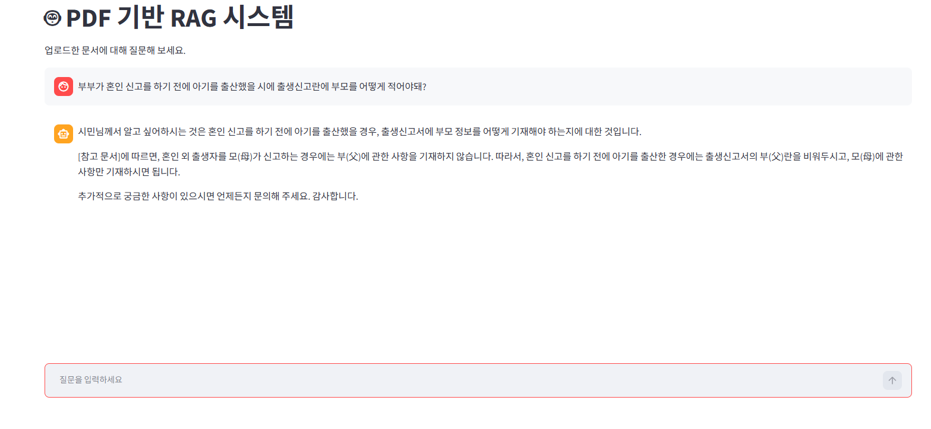
청주시청 종합 정보 제공 서비스 AI 시스템 구축 프로토타입
Test3. Chunk_overlap값에 따른 답변 변화
질문 : 부부가 혼인 신고를 하기 전에 아기를 출산했을 시에 출생신고란에 부모를 어떻게 적어야돼?
(2) Chunk_Size=1000 / k=5 / Chunk_overlap = 500
핵심 규정 정확, 노이즈 없음
=> 정확한 답이 출력됨

Slide 8
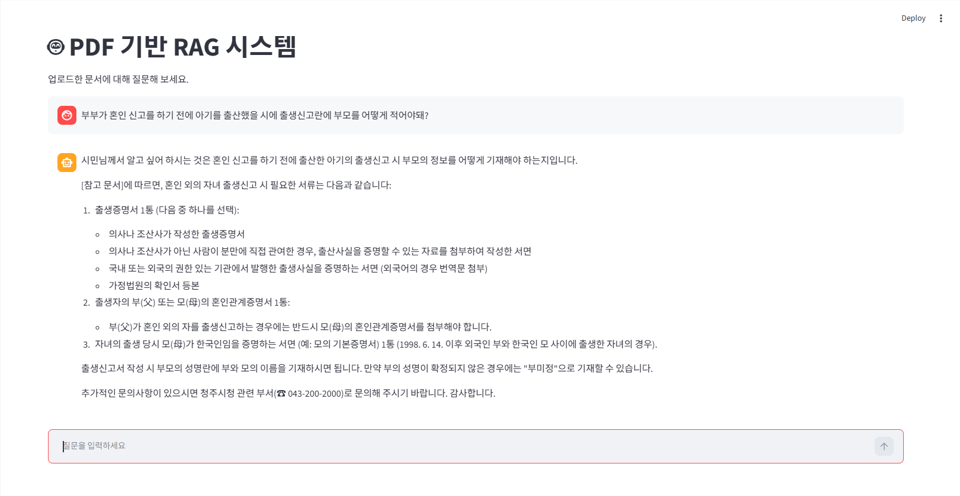
청주시청 종합 정보 제공 서비스 AI 시스템 구축 프로토타입
Test3. Chunk_overlap값에 따른 답변 변화
질문 : 부부가 혼인 신고를 하기 전에 아기를 출산했을 시에 출생신고란에 부모를 어떻게 적어야돼?
(3) Chunk_Size=1000 / k=5 / Chunk_overlap = 950
관련 없는 케이스만 답변
=> 핵심 답 누락 + 부정확한 근거

Slide 9
청주시청 종합 정보 제공 서비스 AI 시스템 구축 프로토타입
Test3. Chunk_overlap값에 따른 답변 변화
질문 : 부부가 혼인 신고를 하기 전에 아기를 출산했을 시에 출생신고란에 부모를 어떻게 적어야돼?
결론
(1) overlap을 500까지 늘렸을 때 가장 정확한 답변을 얻었다.
(2) overlap을 950까지 과도하게 늘리자 오히려 청크 간 중복이 지나치게 많아지며 답변의 정밀도가 다시 떨어지는 현상을 확인했다.
(4) 이를 통해 overlap의 증가가 항상 성능 향상으로 이어지는 것이 아니라, 특정 지점 (이 테스트의 경우 chunk_size의 약 50%) 부근에서 최적값이 존재함을 알 수 있었다.

Slide 10

청주시청 종합 정보 제공 서비스 AI 시스템 구축 프로토타입
Test4. 함정 질문 (환각 테스트, 문서에 없는 정보를 질문했을 경우)
결과 : 프롬프트에 넣은 "모르면 담당부서 안내" 규칙이 잘 작동한다.

